Slide 1
Android 持久化技术+跨程序共享数据技术ContentProvider详解
参考 《第一行代码》第三版随书课件PPT
孙海龙
2021/11/21

Slide 2
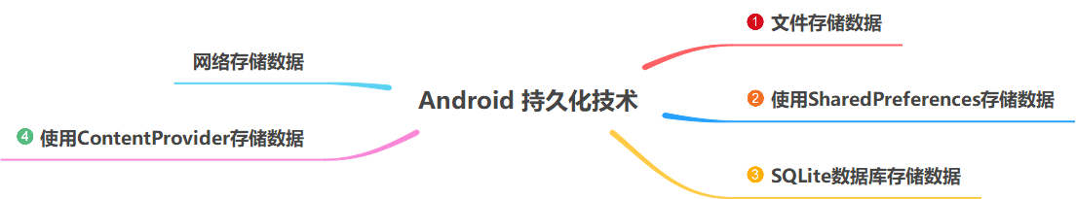
Android 持久化技术概览

Slide 3
Android 持久化技术简介
数据持久化就是指将那些内存中的瞬时数据保存到存储设备中，保证即使在手机或计算机关机的情况下，这些数据仍然不会丢失。
保存在内存中的数据是处于瞬时状态的，而保存在存储设备中的数据是处于持久状态的。持久化技术提供了一种机制，可以让数据在瞬时状态和持久状态之间进行转换。
Android系统中主要提供了3种方式用于简单地实现数据持久化功能：
文件存储
SharedPreferences存储
数据库存储。
涉及的源代码
https://github.com/MultmediaMetaverse/FirstLineOfCode2/tree/master/chapter6
https://github.com/MultmediaMetaverse/FirstLineOfCode2/tree/master/chapter7

Slide 4
文件存储

Slide 5
文件存储-简介
文件存储是Android中最基本的数据存储方式，它不对存储的内容进行任何格式化处理，所有数据都是原封不动地保存到文件当中的，因而它比较适合存储一些简单的文本数据或二进制数据。
如果你想使用文件存储的方式来保存一些较为复杂的结构化数据，就需要定义一套自己的格式规范，方便之后将数据从文件中重新解析出来。

Slide 6
文件存储-将数据存储到文件中
public void save(String inputText) {
FileOutputStream out = null;
BufferedWriter writer = null;
try {
out = openFileOutput("data", Context.MODE_PRIVATE);
writer = new BufferedWriter(new OutputStreamWriter(out));
writer.write(inputText);
} catch (IOException e) {
e.printStackTrace();
} finally {
try {
if (writer != null) {
writer.close();
}
} catch (IOException e) {
e.printStackTrace();
}
}
}
Context类中提供了一个openFileOutput()方法，可以用于将数据存储到指定的文件中。
所有的文件会默认存储到/data/data/<package name>/files/目录下。

Slide 7
文件存储-从文件中读取数据
public String load() {
FileInputStream in = null;
BufferedReader reader = null;
StringBuilder content = new StringBuilder();
try {
in = openFileInput("data");
reader = new BufferedReader(new InputStreamReader(in));
String line = "";
while ((line = reader.readLine()) != null) {
content.append(line);
}
} catch (IOException e) {
e.printStackTrace();
} finally {
if (reader != null) {
try {
reader.close();
} catch (IOException e) {
e.printStackTrace();
}
}
}
return content.toString();
}
Context类中还提供了一个openFileInput()方法，用于从文件中读取数据。
它会自动到/data/data/<package name>/files/目录下加载文件，并返回一个FileInputStream对象，得到这个对象之后，再通过流的方式就可以将数据读取出来了。

Slide 8
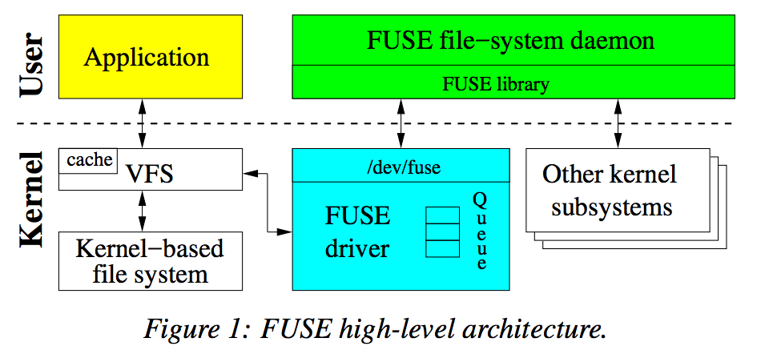
文件存储-简介
1、内部存储 常见就是我们的/data/data目录下的数据
2、外部存储 可以避免删除应用时被删去我们现在大多手机都有很大的存储空间，所以不需要外置SD卡。/storage/emulated/{userid}/
3、SD卡 路径与外部存储存在差异.
4、 OTG/U盘 路径与外部存储存在差异.
Android 11 之后沙盒化 + FUSE 后，推荐通过使用MediaProvider来操作外部存储设备上的文件。MediaStore提供的公共接口可以很方便使用。
参考文章：https://blog.csdn.net/feelabclihu/article/details/109396707

Slide 9
SharedPreferences存储

Slide 10
SharedPreferences存储-简介
不同于文件的存储方式，SharedPreferences是使用键值对的方式来存储数据的。
也就是说，当保存一条数据的时候，需要给这条数据提供一个对应的键，这样在读取数据的时候就可以通过这个键把相应的值取出来。
SharedPreferences还支持多种不同的数据类型存储，如果存储的数据类型是整型，那么读取出来的数据也是整型的；如果存储的数据是一个字符串，那么读取出来的数据仍然是字符串。

Slide 11
SharedPreferences存储-将数据存储到SharedPreferences中
向SharedPreferences文件中存储数据了，主要可以分为3步实现。
调用SharedPreferences对象的edit()方法获取一个SharedPreferences.Editor对象。
向SharedPreferences.Editor对象中添加数据，比如添加一个布尔型数据就使用putBoolean()方法，添加一个字符串则使用putString()方法，以此类推。
调用apply()方法将添加的数据提交，从而完成数据存储操作。
示例写法如下：
SharedPreferences.Editor editor = getSharedPreferences("data", MODE_PRIVATE).edit();
editor.putString("name", "Tom");
editor.putInt("age", 28);
editor.putBoolean("married", false);
editor.apply();
SharedPreference 提 交 数 据 时 ， 尽 量 使 用 Editor#apply()，而非Editor#commit()。一般来讲，仅当需要确定提交结果，并据此有后续操作时，才使用 Editor#commit()。
说明：
SharedPreference 相关修改使用 apply 方法进行提交会先写入内存，然后异步写入磁盘，commit方法是直接写入磁盘。如果频繁操作的话 apply 的性能会优于 commit，apply会将最后修改内容写入磁盘。但是如果希望立刻获取存储操作的结果，并据此做相应的其他操作，应当使用 commit。
---《阿里巴巴Android开发手册》

Slide 12
SharedPreferences存储-从SharedPreferences中读取数据
SharedPreferences对象中提供了一系列的get方法，用于对存储的数据进行读取，每种get方法都对应了SharedPreferences.Editor中的一种put方法。
比如读取一个布尔型数据就使用getBoolean()方法，读取一个字符串就使用getString()方法。
示例写法如下：
SharedPreferences pref = getSharedPreferences("data", MODE_PRIVATE);
String name = pref.getString("name", "");
int age = pref.getInt("age", 0);
boolean married = pref.getBoolean("married", false);
Log.d("MainActivity", "name is " + name + ", age is" + age +", married is " + married);

Slide 13
SharedPreferences存储-扩展知识点
DE(device encrypted)文件会被一个密钥进行加密，这个密钥仅在系统执行了可验证的启动后才能获得。在系统中，只有一个DEsys的key，有多个DEn的key对于每一个用户
CE(credential encrypted)文件加密使用一个和用户认证（PIN,图案，密码）关联的key，这个key只有用户先执行了认证后才能获取每一个用户拥有一个ce key
NE(none encrypted)文件不加密，这种情况十分少见，而OTA更新文件是个例子
获取DE目录首先要获取deContext
Context deContext = getApplicationContext().createDeviceProtectedStorageContext();
然后通过deContext 获取SharedPreference，在未解锁情况下使用。
deContext.getSharedPreferences ();
参考文章：UserDataPrepare创建系统以及应用APP的ce和de目录的流程
https://blog.csdn.net/CHALLENG_EVERYTHING/article/details/84654184

Slide 14
数据库存储

Slide 15
数据库存储-SQLite简介
SQLite是一款轻量级的关系型数据库，它的运算速度非常快，占用资源很少，通常只需要几百KB的内存就足够了，因而特别适合在移动设备上使用。
SQLite不仅支持标准的SQL语法，还遵循了数据库的ACID事务，所以只要你以前使用过其他的关系型数据库，就可以很快地上手SQLite。而SQLite又比一般的数据库要简单得多，它甚至不用设置用户名和密码就可以使用。

Slide 16
数据库存储-创建数据库
Android为了让我们能够更加方便地管理数据库，专门提供了一个SQLiteOpenHelper帮助类，借助这个类可以非常简单地对数据库进行创建和升级。示例写法如下：
public class MyDatabaseHelper extends SQLiteOpenHelper {
public static final String CREATE_BOOK = "create table Book ("
+ "id integer primary key autoincrement, "
+ "author text, "
+ "price real, "
+ "pages integer, "
+ "name text)";
@Override
public void onCreate(SQLiteDatabase db) {
db.execSQL(CREATE_BOOK);
Toast.makeText(mContext, "Create succeeded", Toast.LENGTH_SHORT).show();
}
@Override
public void onUpgrade(SQLiteDatabase db, int oldVersion, int newVersion) {
}
}

Slide 17
数据库存储-升级数据库
onUpgrade()方法是用于对数据库进行升级的，它在整个数据库的管理工作当中起着非常重要的作用。示例写法如下：
public class MyDatabaseHelper extends SQLiteOpenHelper {
public static final String CREATE_BOOK = "create table Book ("
+ "id integer primary key autoincrement, "
+ "author text, "
+ "price real, "
+ "pages integer, "
+ "name text)";
@Override
public void onCreate(SQLiteDatabase db) {
db.execSQL(CREATE_BOOK);
Toast.makeText(mContext, "Create succeeded", Toast.LENGTH_SHORT).show();
}
@Override
public void onUpgrade(SQLiteDatabase db, int oldVersion, int newVersion) {
db.execSQL("drop table if exists Book");
onCreate(db);
}
}

Slide 18
数据库存储-添加数据
SQLiteDatabase中提供了一个insert()方法，专门用于添加数据。它接收3个参数：
第一个参数是表名，我们希望向哪张表里添加数据，这里就传入该表的名字；第二个参数用于在未指定添加数据的情况下给某些可为空的列自动赋值NULL，一般我们用不到这个功能，直接传入null即可；第三个参数是一个ContentValues对象，它提供了一系列的put()方法重载，用于向ContentValues中添加数据，只需要将表中的每个列名以及相应的待添加数据传入即可。
示例写法如下：
MyDatabaseHelper dbHelper = new MyDatabaseHelper(this, "BookStore.db", null, 2);
SQLiteDatabase db = dbHelper.getWritableDatabase();
ContentValues values = new ContentValues();
// 开始组装第一条数据
values.put("name", "The Da Vinci Code");
values.put("author", "Dan Brown");
values.put("pages", 454);
values.put("price", 16.96);
db.insert("Book", null, values); // 插入第一条数据
values.clear();

Slide 19
数据库存储-更新数据
SQLiteDatabase中提供了一个非常好用的update()方法，用于对数据进行更新。
这个方法接收4个参数：第一个参数和insert()方法一样，也是表名，指定更新哪张表里的数据；第二个参数是ContentValues对象，要把更新数据在这里组装进去；第三、第四个参数用于约束更新某一行或某几行中的数据，不指定的话默认会更新所有行。
示例写法如下：
MyDatabaseHelper dbHelper = new MyDatabaseHelper(this, "BookStore.db", null, 2);
SQLiteDatabase db = dbHelper.getWritableDatabase();
ContentValues values = new ContentValues();
values.put("price", 10.99);
db.update("Book", values, "name = ?", new String[]{"The Da Vinci Code"});

Slide 20
数据库存储-删除数据
SQLiteDatabase中提供了一个delete()方法，专门用于删除数据。
这个方法接收3个参数：第一个参数仍然是表名，这个没什么好说的；第二、第三个参数用于约束删除某一行或某几行的数据，不指定的话默认会删除所有行。
示例写法如下：
MyDatabaseHelper dbHelper = new MyDatabaseHelper(this, "BookStore.db", null, 2);
SQLiteDatabase db = dbHelper.getWritableDatabase();
db.delete("Book", "pages > ?", new String[]{"500"});

Slide 21
数据库存储-查询数据
SQLiteDatabase中还提供了一个query()方法用于对数据进行查询。这个方法的参数非常复杂，最短的一个方法重载也需要传入7个参数。参数的详细解释见下表：
query()方法参数 | 对应SQL部分 | 描 述
table | from table_name | 指定查询的表名
columns | select column1, column2 | 指定查询的列名
selection | where column = value | 指定where的约束条件
selectionArgs | - | 为where中的占位符提供具体的值
groupBy | group by column | 指定需要group by的列
having | having column = value | 对group by后的结果进一步约束
orderBy | order by column1, column2 | 指定查询结果的排序方式

Slide 22
数据库存储-查询数据
查询Book表中所有数据的示例写法：
MyDatabaseHelper dbHelper = new MyDatabaseHelper(this, "BookStore.db", null, 2);
SQLiteDatabase db = dbHelper.getWritableDatabase();
// 查询Book表中所有的数据
Cursor cursor = db.query("Book", null, null, null, null, null, null);
if (cursor.moveToFirst()) {
do {
// 遍历Cursor对象，取出数据并打印
String name = cursor.getString(cursor.getColumnIndex("name"));
String author = cursor.getString(cursor.getColumnIndex("author"));
int pages = cursor.getInt(cursor.getColumnIndex("pages"));
double price = cursor.getDouble(cursor.getColumnIndex("price"));
Log.d("MainActivity", "book name is " + name + ", author is " + author + ", pages is " + pages + ", price is " + price);
} while (cursor.moveToNext());
}
cursor.close();

Slide 23
数据库存储-使用SQL操作数据库
当然我们也可以使用SQL语句来完成前面的所有功能。
添加数据的方法如下：
db.execSQL(
“insert into Book (name, author, pages, price) values(?, ?, ?, ?)”, arrayOf("The Da Vinci Code", "Dan Brown", "454", "16.96")
)
更新数据的方法如下：
db.execSQL("update Book set price = ? where name = ?", arrayOf("10.99", "The Da Vinci Code"))
删除数据的方法如下：
db.execSQL("delete from Book where pages > ?", arrayOf("500"))
查询数据的方法如下：
val cursor = db.rawQuery("select * from Book", null)

Slide 24
跨程序共享数据技术 ContentProvider

Slide 25
ContentProvider - 访问其他程序中的数据
ContentProvider主要用于在不同的应用程序之间实现数据共享的功能，它提供了一套完整的机制，允许一个程序访问另一个程序中的数据，同时还能保证被访问数据的安全性。
目前，使用ContentProvider是Android实现跨程序共享数据的标准方式。

Slide 26
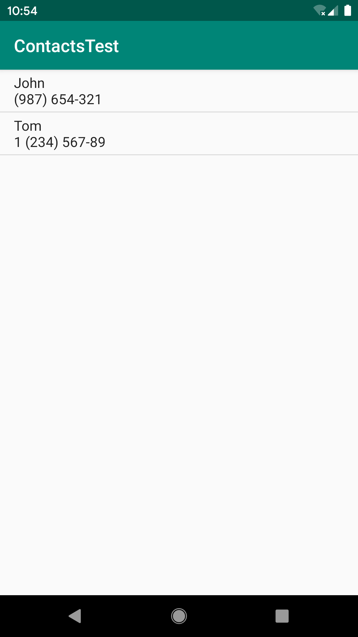
ContentProvider-例子：读取系统联系人
读取系统联系人示例写法如下（省略了申请运行时权限部分）：
public class MainActivity extends AppCompatActivity {
ArrayAdapter<String> adapter;
List<String> contactsList = new ArrayList<>();
private void readContacts() {
Cursor cursor = null;
try {
// 查询联系人数据
cursor = getContentResolver().query(ContactsContract.CommonDataKinds.Phone.CONTENT_URI, null, null, null, null);
if (cursor != null) {
while (cursor.moveToNext()) {
// 获取联系人姓名
String displayName = cursor.getString(cursor.getColumnIndex(ContactsContract.CommonDataKinds.Phone.DISPLAY_NAME));
// 获取联系人手机号
String number = cursor.getString(cursor.getColumnIndex(ContactsContract.CommonDataKinds.Phone.NUMBER));
contactsList.add(displayName + "\n" + number);
}
adapter.notifyDataSetChanged();
}
} catch (Exception e) {
e.printStackTrace();
} finally {
if (cursor != null) {
cursor.close();
}
}
}
}
源代码:https://github.com/MultmediaMetaverse/FirstLineOfCode2/tree/master/chapter7/ContactsTest

Slide 27
ContentProvider-创建的步骤
ContentProvider类中有6个抽象方法，我们在使用子类继承它的时候，需要将这6个方法全部重写。
public class DatabaseProvider extends ContentProvider {
@Override
public boolean onCreate() {
}
@Override
public Cursor query(Uri uri, String[] projection, String selection, String[] selectionArgs, String sortOrder) {
}
@Override
public Uri insert(Uri uri, ContentValues values) {
}
@Override
public int update(Uri uri, ContentValues values, String selection, String[] selectionArgs) {
}
@Override
public int delete(Uri uri, String selection, String[] selectionArgs) {
}
@Override
public String getType(Uri uri) {
}
}

Slide 28
ContentProvider-创建的步骤
onCreate()。初始化ContentProvider的时候调用。通常会在这里完成对数据库的创建和升级等操作，返回true表示ContentProvider初始化成功，返回false则表示失败。
query()。从ContentProvider中查询数据。uri参数用于确定查询哪张表，projection参数用于确定查询哪些列，selection和selectionArgs参数用于约束查询哪些行，sortOrder参数用于对结果进行排序，查询的结果存放在Cursor对象中返回。
insert()。向ContentProvider中添加一条数据。uri参数用于确定要添加到的表，待添加的数据保存在values参数中。添加完成后，返回一个用于表示这条新记录的URI。
update()。更新ContentProvider中已有的数据。uri参数用于确定更新哪一张表中的数据，新数据保存在values参数中，selection和selectionArgs参数用于约束更新哪些行，受影响的行数将作为返回值返回。
delete()。从ContentProvider中删除数据。uri参数用于确定删除哪一张表中的数据，selection和selectionArgs参数用于约束删除哪些行，被删除的行数将作为返回值返回。
getType()。根据传入的内容URI返回相应的MIME类型。

Slide 29
ContentProvider-实现跨程序数据共享
借助UriMatcher这个类能够轻松地实现匹配内容URI的功能。当调用UriMatcher的match()方法时，可以将一个Uri对象传入，返回值是某个能够匹配这个Uri对象所对应的自定义代码，利用这个代码，就可以判断出调用方期望访问的是哪张表中的数据了。示例代码如下：
public class DatabaseProvider extends ContentProvider {
static {
uriMatcher = new UriMatcher(UriMatcher.NO_MATCH);
uriMatcher.addURI(AUTHORITY, "book", BOOK_DIR);
uriMatcher.addURI(AUTHORITY, "book/#", BOOK_ITEM);
……
}
@Override
public Cursor query(Uri uri, String[] projection, String selection, String[] selectionArgs, String sortOrder) {
// 查询数据
SQLiteDatabase db = dbHelper.getReadableDatabase();
Cursor cursor = null;
switch (uriMatcher.match(uri)) {
case BOOK_DIR:
cursor = db.query("Book", projection, selection, selectionArgs, null, null, sortOrder);
break;
case BOOK_ITEM:
String bookId = uri.getPathSegments().get(1);
cursor = db.query("Book", projection, "id = ?", new String[] { bookId }, null, null, sortOrder);
break;
……
default:
break;
}
return cursor;
} …
}
…
}

Slide 30
ContentProvider-实现跨程序数据共享
getType()方法是所有的ContentProvider都必须提供的一个方法，用于获取Uri对象所对应的MIME类型。一个内容URI所对应的MIME字符串主要由3部分组成，Android对这3个部分做了如下格式规定。
必须以vnd开头。
如果内容URI以路径结尾，则后接android.cursor.dir/；如果内容URI以id结尾，则后接android.cursor.item/。
最后接上vnd.<authority>.<path>。
所以，对于content://com.example.databasetest.provider/book这个内容URI，它所对应的MIME类型就可以写成：vnd.android.cursor.dir/vnd.com.example.databasetest.provider.book
对于content://com.example.databasetest.provider/book/1这个内容URI，它所对应的MIME类型就可以写成：vnd.android.cursor.item/vnd.com.example.databasetest.provider.book

Slide 31
ContentProvider-实现跨程序数据共享
getType()方法中的逻辑，如下所示：
public class DatabaseProvider extends ContentProvider { …
@Override
public String getType(Uri uri) {
switch (uriMatcher.match(uri)) {
case BOOK_DIR:
return "vnd.android.cursor.dir/vnd.com.example.databasetest.provider.book";
case BOOK_ITEM:
return "vnd.android.cursor.item/vnd.com.example.databasetest.provider.book";
case CATEGORY_DIR:
return "vnd.android.cursor.dir/vnd.com.example.databasetest.provider.category";
case CATEGORY_ITEM:
return "vnd.android.cursor.item/vnd.com.example.databasetest.provider.category";
}
return null;
}}

Slide 32
ContentResolver 的基本用法
ContentResolver中的增删改查方法都不接收表名参数，而是使用一个Uri参数代替，这个参数被称为内容URI。
内容URI给ContentProvider中的数据建立了唯一标识符，它主要由两部分组成：authority和path。
内容URI最标准的格式如下：
content://com.example.databasetest.provider/book
content://com.example.databasetest.provider/category
得到了内容URI字符串之后，我们只需要调用Uri.parse()方法，就可以将内容URI字符串解析成Uri对象了。
val uri = Uri.parse("content://com.example.databasetest.provider/book")

Slide 33
ContentProvider-访问其他应用的 ContentProvider
<provider
android:name=".DatabaseProvider"
android:authorities="com.example.databasetest.provider"
android:enabled="true"
android:exported="true“
……
/>
android:exported属性非常重要。
这个属性用于指示该服务是否能够被其他应用程序组件调用或跟它交互。
设置为true，则能够被调用或交互，否则不能。
设置为false时，只有同一个应用程序的组件或带有相同用户ID的应用程序才能启动或绑定该服务。
如果ContentProvider允许其他应用调用，即允许其他进程调用，需要将该属性设置为true。

Slide 34
ContentProvider- 读写权限控制
<permission
android:name="com.example.databasetest.provider.READ_PERMISSION"
android:protectionLevel="signatureOrSystem" />
<permission
android:name="com.example.databasetest.provider.WRITE_PERMISSION"
android:protectionLevel="signatureOrSystem" />
<provider
android:name=".DatabaseProvider"
android:authorities="com.example.databasetest.provider"
android:enabled="true"
android:exported="true"
android:readPermission="com.example.databasetest.provider.READ_PERMISSION"
android:writePermission="com.example.databasetest.provider.WRITE_PERMISSION" />
第一步：需要在manifest标签中，使用 permission 标签 定义读、写 permission。
第二步：要在provider标签中，设置读写permission
设置写权限属性为 android:writePermission
设置读权限属性为 android:readPermission
第三步：在使用方App的AndroidManifest.xml中加上使用permission的声明：
<uses-permission android:name="com.example.databasetest.provider.READ_PERMISSION" />
<uses-permission android:name="com.example.databasetest.provider.WRITE_PERMISSION" />

Slide 35
ContentProvider- URI权限控制
前面我们定义的整个provider的权限，但实际使用中，ContentProvider可以只开放部分URI的权限，例如本例，我们可以开放content://com.example.databasetest.provider/book
路径下权限，不允许访问其他路径，如下声明：
参考文章：https://www.jianshu.com/p/a56a0ca20087
<provider
android:name=".DatabaseProvider"
android:authorities="com.example.databasetest.provider"
android:enabled="true"
android:exported="true"
android:readPermission="com.example.databasetest.provider.READ_PERMISSION"
android:writePermission="com.example.databasetest.provider.WRITE_PERMISSION">
<path-permission
android:pathPrefix="/book"
android:readPermission="com.example.databasetest.provider.READ_BOOK_PERMISSION"
android:writePermission="com.example.databasetest.provider.WRITE_BOOK_PERMISSION" />
</provider>
我们可以针对其中某个或某部分URI，单独进行权限设置。除了android:pathPrefix，还可以有android:path和android:pathPatten，
例如android:pathPattern="/book/.*"（注意，通配符*之前有个‘.’）。

Slide 36
ContentProvider- 全局granting
<provider
android:name=".DatabaseProvider"
android:authorities="com.example.databasetest.provider"
android:enabled="true"
android:exported="true"
android:grantUriPermissions="true“
……>
</provider>
参考文章：https://blog.csdn.net/flowingflying/article/details/17412609
https://blog.csdn.net/zhy025907/article/details/52551652
属性android:grantUriPermissions设置为false，则不允许通过接受传递的权限方式进行访问.
属性android:grantUriPermissions设置为true，则允许通过接受传递的权限方式进行访问.
A 有权限访问Provider
DatabaseProvider
granting
B 无权限访问Provider
ReadProvider
临时有权限访问
参考代码
Intent intent = new Intent(this, ReadProvider.class);
intent.setData(Uri.parse("content://com.example.databasetest.provider/book/1"));
intent.setFlags(Intent.FLAG_GRANT_READ_URI_PERMISSION); //传递权限
startActivity(intent);

Slide 37
ContentProvider- -部分URI的granting
<provider
android:name=".DatabaseProvider"
android:authorities="com.example.databasetest.provider"
android:enabled="true"
android:exported="true">
<grant-uri-permission android:pathPrefix="/book" />
</provider>
我们将之允许前缀为hello的部分URI访问。一旦我们设置了grant-uri-permission，则全局的android:grantUriPermissions属性将无效，无论设置true还是flase，也都是只允许grant-uri-permission是声明的部分uri可以被grant权限访问。
A 有权限访问Provider
DatabaseProvider
granting
B 无权限访问Provider
ReadProvider
临时有权限访问
参考代码
Intent intent = new Intent(this, ReadProvider.class);
intent.setData(Uri.parse("content://com.example.databasetest.provider/book/1"));
intent.setFlags(Intent.FLAG_GRANT_READ_URI_PERMISSION); //传递权限
startActivity(intent);

Slide 38
扩展知识-运行时权限

Slide 39
运行时权限简介
在过去，Android系统的权限机制设计得非常简单，就是用户如果认可你所申请的权限，就会安装你的程序，如果不认可你所申请的权限，那么拒绝安装就可以了。
而在Android 6.0系统中新增了运行时权限功能。
现在用户不需要在安装软件的时候一次性授权所有申请的权限，而是可以在软件的使用过程中再对某一项权限申请进行授权。
比如一款相机应用在运行时申请了地理位置定位权限，就算拒绝了这个权限，也应该可以使用这个应用的其他功能，而不是像之前那样直接无法安装它。
https://developer.android.google.cn/guide/topics/permissions/overview#dangerous_permissions
https://developer.android.google.cn/reference/android/Manifest.permission

Slide 40
运行时权限汇总
权限组名 | 权限名
CALENDAR | READ_CALENDAR
 | WRITE_CALENDAR
CALL_LOG | READ_CALL_LOG WRITE_CALL_LOG PROCESS_OUTGOING_CALLS
CAMERA | CAMERA
CONTACTS | READ_CONTACTS
 | WRITE_CONTACTS
 | GET_ACCOUNTS
LOCATION | ACCESS_FINE_LOCATION
 | ACCESS_COARSE_LOCATION ACCESS_BACKGROUND_LOCATION
MICROPHONE | RECORD_AUDIO
PHONE | READ_PHONE_STATE
 | READ_PHONE_NUMBERS
 | CALL_PHONE
 | ANSWER_PHONE_CALLS
 | ADD_VOICEMAIL
 | USE_SIP ACCEPT_HANDOVER
SENSORS | BODY_SENSORS
ACTIVITY_RECOGNITION | ACTIVITY_RECOGNITION
SMS | SEND_SMS
 | RECEIVE_SMS
 | READ_SMS
 | RECEIVE_WAP_PUSH
 | RECEIVE_MMS
STORAGE | READ_EXTERNAL_STORAGE
 | WRITE_EXTERNAL_STORAGE ACCESS_MEDIA_LOCATION
BLUETOOTH | BLUETOOTH_ADVERTISE BLUETOOTH_CONNECT BLUETOOTH_SCAN
UWB | UWB_RANGING
右表列出了到Android 12系统为止所有的危险权限。
一共是11组34个权限。

Slide 41
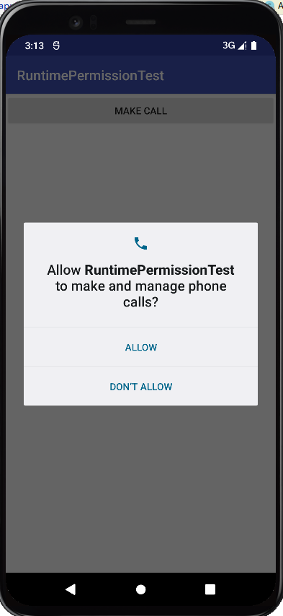
运行时权限代码示例
public class MainActivity extends AppCompatActivity {
@Override
protected void onCreate(Bundle savedInstanceState) {
super.onCreate(savedInstanceState);
setContentView(R.layout.activity_main);
Button makeCall = (Button) findViewById(R.id.make_call);
makeCall.setOnClickListener(new View.OnClickListener() {
@Override
public void onClick(View v) {
if (ContextCompat.checkSelfPermission(MainActivity.this, Manifest.permission.CALL_PHONE) != PackageManager.PERMISSION_GRANTED) {
ActivityCompat.requestPermissions(MainActivity.this, new String[]{Manifest.permission.CALL_PHONE}, 1);
} else {
call();
}
}
});
}
private void call() {
try {
Intent intent = new Intent(Intent.ACTION_CALL);
intent.setData(Uri.parse("tel:10086"));
startActivity(intent);
} catch (SecurityException e) {
e.printStackTrace();
}
}
@Override
public void onRequestPermissionsResult(int requestCode, String[] permissions, int[] grantResults) {
switch (requestCode) {
case 1:
if (grantResults.length > 0 && grantResults[0] == PackageManager.PERMISSION_GRANTED) {
call();
} else {
Toast.makeText(this, "You denied the permission", Toast.LENGTH_SHORT).show();
}
break;
default:
}
}
}

Slide 42
Thanks

